Slide 1
Конституционно - правовые основы взаимодействия бизнеса и власти в Российской Федерации.
Котелевская Ирина Васильевна, Директор Центра развития корпоративных отношений Российского союза промышленников и предпринимателей, кандидат юридических наук.
Партнерство государства и бизнеса при принятии решений в любом государстве обеспечивает социальную стабильность и развитие. Эффективность такого партнерства зависит от множества факторов, главный из которых - устойчивая правовая основа взаимодействия с государственными институтами.
В минувшем году в Конституцию РФ были внесены изменения, связанные с необходимостью отражения в основном законе страны новых экономических, социальных и политических реалий.
Остаются незыблемыми конституционные гарантии свободной экономики и осуществления предпринимательской деятельности, равенство всех форм собственности. Важнейшими условиями полноценного взаимодействия бизнеса и власти являются: участие граждан и организаций в государственном управлении, свободный доступ к информации о деятельности государственных органов, а также право на объединение и самостоятельную деятельность ассоциаций, в том числе предпринимателей и работодателей.

Slide 2
ИГРОКИ на площадке взаимодействия
 | Общественные объединения и организации Политические партии Профсоюзы СМИ иные НКО ОП РФ и региональные общественные палаты
Союзы СРО
Объединения работодателей Палаты Гильдии
Ассоциации НП некоммерческие партнерства
Коллегии Лиги Общества Фонды
Иные общественные и некоммерческие организации
Торгово-промышленная палата РФ
Омбудсмен по защите прав предпринимателей

Slide 3
Ключевые цели и основные направления деятельности современных бизнес-союзов.
- Консолидация усилий представителей бизнеса различных уровней:
- создание механизмов и процедур выработки консолидированных решений бизнес-объединения
- Правовая, экономическая, социальная, информационная поддержка, консультирование;
- Улучшение деловой среды, повышение статуса российского бизнеса в стране и мире:
- Защита интересов своих членов в органах государственной власти и местного самоуправления;
- Проведение конференций, выставок, круглых столов и иных мероприятий для членов сообществ и других заинтересованных сторон;
- Предоставление общественности) достоверной информации о деятельности, производимой продукции.
- Формирование внутренних правил деятельности сообщества и стандартов делового поведения;
- экспертиза проектов НПА и Мониторинг правоприменительной практики

Slide 4

Российский союз промышленников и предпринимателей
общероссийская некоммерческая ассоциация, созданная для продвижения интересов бизнеса при принятии государственных решений
Зарегистрирован
с 1991 г. РСПП – общероссийская общественная организация
с 2005г. РСПП - ассоциация работодателей, юридических лиц.
РСПП– в Российской трехсторонней комиссии по регулированию социально-трудовых отношений является координатором со стороны бизнеса.
Органы управления РСПП – Съезд, Правление, Бюро Правления РСПП.
В составе РСПП – более 100 региональных и отраслевых ассоциаций, более 400 крупнейших компаний, действующих на территории России

Slide 5

Возможности:
Обсуждения на площадке РСПП с участием госорганов, экспертов, других бизнес-союзов и Неделя Российского бизнеса: (налоговый, экологический, социальный, энергетический форумы, Съезд РСПП, заседание Международного совета по сотрудничеству и инвестициям, )
- тематические и отраслевые конференции комитетов и комиссий «на полях» НРБ.
РСПП на крупных форумах, (в оргкомитетах ПМЭФ, ПМЮФ, Сочинского и Красноярского инвестфорумов, конференций РАНХиГС, ВШЭ и др.)
2. Участие в консультативных и совещательных органах при Президенте РФ, Правительстве РФ, федеральных ведомствах, Верховном Суде РФ, Генпрокуратуре РФ, Счетной палате РФ и пр.
Более 20 соглашений РСПП с госорганами: Минэкономразвития, Минпромом, Минприроды, Минтрудом, Генпрокуратурой, ФТС и т.п., а также с регионами.
Партнеры РСПП:
Уполномоченный по защите прав предпринимателей, деловые союзы, Общественная палата РФ, АСИ, ОНФ, НИУ, экспертные центры и пр.
Координационный совет предпринимательских союзов (РСПП, ТПП РФ, ,Деловая Россия, ОПОРА России)
Общественно-деловые советы (ОДС) по Национальным проектам, разработка с Минэкономразвития дорожной карты «Трансформация делового климата» (ТДК), Агентство стратегических инициатив (АСИ) (подготовка «дорожных карт», их мониторинг и пр.), Аналитический центр при Правительстве РФ; ЦСР (стратегия);
4. Экспертиза проектов НПА, мониторинг практики - оценка регулирующего воздействия, (вкл.ЕЭК), ОФВ, антикоррупционная экспертиза.. НКС Верх. Суда РФ, подготовка решений президиума и пленума ВС РФ.
5. Работа с Верховным Судом РФ (Научно консультативный совет при Верховном Суде РФ и его рабочие группы)

Slide 6

Возможности
6. РСПП представляет сторону работодателей в Российской трехсторонней комиссии (рабочие группы РТК )
7. Национальный совет при Президенте РФ по профессиональным квалификациям
8. Хартия корпоративной и деловой этики. Социальная хартия РСПП.
Антикоррупционная хартия российского бизнеса. (Рейтинг 2020)
В РСПП действует Совет по нефинансовой отчетности, который проводит общественное заверение годовых отчетов компаний. Принципы ответственной деловой практики закреплены в Социальной хартии российского бизнеса, отвечают положениям Глобального договора ООН, стандартам социальной ответственности. С начала деятельности Совета РСПП заверены ежегодные отчеты более 40 компаний, порядка 150 отчетов, в том числе за период 2017-2019 гг.-55отчетов.
РСПП является одним из учредителей Ассоциации «Национальная сеть Глобального договора» в России. Глобальный договор Организации Объединенных Наций (объединяет более 13 000 участников из 160 стран мира) – это инициатива ООН в сфере корпоративной социальной ответственности и устойчивого развития, призыв ООН мобилизовать ответственные компании-лидеры и бизнес в целом в пользу общества, природы и будущего планеты
9. Система органов альтернативного разрешения споров при РСПП :Арбитражный центр при РСПП
Объединенная комиссия по корпоративной этике
Объединенная служба медиации
Обязательное условие –выработка единой позиции РСПП с соблюдением процедур:
- согласование с комитетом или комиссией / Президентом РСПП / Бюро Правления РСПП

Slide 7
Рабочие органы РСПП/Комитеты
Наименование Комитета
Комитет по цифровой экономике
Комитет по инновационной политике и инновационному предпринимательству
Комитет по интеграции, торгово-таможенной политике и ВТО
Комитет по корпоративной социальной ответственности и демографической политике
Комитет по корпоративным отношениям
Комитет по международному сотрудничеству
Комитет по налоговой политике
Комитет по промышленной безопасности
Комитет по промышленной политике
Комитет по профессиональному обучению и профессиональным квалификациям
Комитет по инвестиционной политике, институтам развития и экспортной поддержке
Комитет по развитию конкуренции
Комитет по развитию пенсионных систем и социальному страхованию
Комитет по рынку труда и социальному партнерству
Комитет по собственности и судебной системе
Комитет по разрешительной и контрольно-надзорной деятельности
Комитет по техническому регулированию, стандартизации и оценке соответствия
Комитет по экологии и природопользованию
Комитет по энергетической политике и энергоэффективности
Комитет по регуляторной политике

Slide 8
Отраслевые комиссии РСПП
Комиссия РСПП по агропромышленному комплексу
Комиссия РСПП по банкам и банковской деятельности
Комиссия РСПП по жилищно-коммунальному хозяйству
Комиссия РСПП по лесному хозяйству и лесопромышленному комплексу
Комиссия РСПП по металлургическому комплексу
Комиссия РСПП по производству и рынку минеральных удобрений
Комиссия РСПП по рыбному хозяйству и аквакультуре
Комиссия РСПП по связи и информационно-коммуникационным технологиям
Комиссия РСПП по строительству и жилищной политике
Комиссия РСПП по страховой деятельности
Комиссия РСПП по текстильной и легкой промышленности
Комиссия РСПП по торговле и потребительскому рынку
Комиссия РСПП по транспорту и транспортной инфраструктуре
Комиссия РСПП по туристской индустрии
Комиссия РСПП по финансовым рынкам
Комиссия РСПП по электроэнергетике
Комиссия по нефтегазовой промышленности
Комиссия РСПП по автомобильному и сельскохозяйственному машиностроению
Комиссия РСПП по аудиторской деятельности
Комиссия РСПП по медиаиндустрии и предпринимательству в информационной сфере

Slide 9


Повестка дня РСПП
Повестка дня РСПП
Мониторинг законодательства и практики
Человеческий капитал
Конкуренция и ликвидация барьеров
Цифровизация
Техрегулирование и промышленная безопасность
12 направлений диалога бизнеса и власти
Энергоэффективность, промэкология и промбезопасность
Институционализация участия бизнес-сообщества в диалоге с органами власти
Налоговая система
Внешнеэкономическая политика
Доля государства в экономике
Защита прав собственности, корпоративное управление
Реформа разрешитеьной деятельности и КНД

Slide 10
Институционализация участия бизнес-сообщества в диалоге с органами власти
ПРЕДЛОЖЕНИЯ -
-создание системы обязательной комплексной экспертизы с участием бизнес-сообщества проектов нормативных правовых актов органов власти всех уровней и местного самоуправления, включая систему оценки регулирующего воздействия государства на предпринимательскую деятельность;
- сохранение практики встреч компаний - членов РСПП с руководством страны и Правительства Российской Федерации;
- включение в состав консультативных, совещательных и экспертных органов при Президенте Российской Федерации, Правительстве Российской Федерации, министерствах и ведомствах членов Бюро Правления и Правления РСПП, а также представителей компаний-членов РСПП в качестве представителей РСПП и соответствующих рабочих органов Союза, а не в личном качестве
58 % опрошенных предпринимателей негативно оценивают качество законодательной базы, регулирующей предпринимательскую деятельность
Согласно опросу РСПП - ВЦИОМ

Slide 11
Конкуренция и ликвидация барьеров
- ликвидация «законодательных» возможностей для коррупционного поведения чиновников (дискреционные нормы и т.д.);
- отказ от выпуска органами власти инструктивных и разъясняющих нормативные акты писем и иных документов с ограниченной юридической силой ;
- принятие «третьего антимонопольного пакета» в редакции, устраивающей бизнес, в том числе установление объективных критериев отграничения неправомерного поведения от нормальной рыночной практики;
- полноценная декриминализация экономического, в том числе антимонопольного законодательства;
- ограничение возможности правоохранительных органов использовать процессуальные полномочия для давления на бизнес, в том числе путем выемки документов и информационных носителей;
- введение механизма раскрытия информации о результатах контрольно-надзорных мероприятий, осуществляемых органами государственной власти, направление регулярных обзоров по итогам проверок в саморегулируемые организации и объединения бизнеса
62 % компаний сталкивались с ситуацией, когда представители администрации в регионе создают особо благоприятные условия отдельным фирмам
Проблемы, с которыми компании чаще всего сталкиваются при проведении проверок
Согласно опросу РСПП - ВЦИОМ

Slide 12
Доля государства в экономике
Росимуществу удается выполнить план приватизации, (на 45% в 2007 году в 2008 году – на 60 % …..
- принятие решений о расширении присутствия государства в экономике в соответствии с жесткими процедурами;
- четкие критерии определения не подлежащего приватизации имущества, основанные на принципах достаточности имущества для выполнения госфункций;
- введение ограничений для компаний с государственным участием на учреждение и вхождение в уставный капитал организаций, если такие товары/услуги могут поставлять рыночные фирмы;
- разработка критериев, на основании которых доля государства (компании с государственным участием) в уставном капитале юридического лица может быть ограничена к приватизации (отчуждению);
- обеспечение раскрытия информации о государственном имуществе, которое не запрещено к приватизации, и внесение предложений по совершенствованию механизмов подачи и рассмотрения заявок на приватизацию такого имущества;
- повышение качества госуправления, включая активную передачу полномочий саморегулируемым организациям
Около 40% - доля государства в ВВП, в госсекторе занята треть трудоспособного населения

Slide 13
Внешнеэкономическая политика
Стимулирование экспорта высокотехнологичной продукции: предложения бизнеса
- гарантия неухудшения условий работы бизнеса при изменении таможенного и иного законодательства в рамках интеграционных процессов, четкая и понятная для бизнеса интеграционная стратегия (Таможенный союз, ЕЭП, ВТО);
- минимизация отсылочных норм в таможенном законодательстве, приоритет норм прямого действия;
- создание Агентства по страхованию экспортных кредитов и инвестиций;
- разработка механизма урегулирования задолженностей развивающихся стран в обмен на обеспечение присутствия российского бизнеса в этих странах;
- ориентация институтов развития и создание механизмов, ориентированных на поддержку средних по объемам высокотехнологичных проектов
Согласно опросу РСПП

Slide 14
Защита прав собственности, корпоративное управление
58 % компаний считают, что права собственности недостаточно защищены
- принятие законов, обеспечивающих защиту прав собственности (закон об аффилированных лицах и т.д.);
- законодательное закрепление нового способа защиты права, нарушенного в ходе корпоративного конфликта, – восстановление утраченного контроля над компанией, распространение на реестр владельцев ценных бумаг принципа публичности, схожего с тем, которым обладает ЕГРЮЛ;
- ускорение работы над проектом Федерального закона «О противодействии неправомерному использованию инсайдерской информации и манипулированию рынком»;
- минимизация избыточной отчетности акционерных обществ и иных компаний, в том числе отказ от ежеквартального представления сведений о стоимости чистых активов;
- проведение в 2010 году работы по исключению на основании решения регистрирующего органа из единого государственного реестра юридических лиц организаций, прекративших свою деятельность;
- продолжение судебной реформы
66 % компаний считают, что эффективно защитить свои права можно, обратившись в суд
Согласно опросу РСПП - ВЦИОМ

Slide 15
Взаимодействие РСПП с органами государственной власти в процессе разработки и экспертизы проектов нормативных правовых актов
Федеральное Собрание РФ
ГД РФ
Совет Федерации
Правительство РФ
Комиссия по законопроектной деятельности
Комиссия по проведению административной реформы
Министерство экономического развития РФ
Иные федеральныеведомства,
Региональные власти

Slide 16
Основные экспертные процедуры в РСПП
Оценка регулирующего воздействия (ОРВ)
ОРВ проводится в отношении проектов нормативных правовых актов, в т.ч. ведомственных актов, актов Правительства РФ, «правительственных» законопроектов, решений ЕЭК (с марта 2015 г.) - в текущем режиме более 300 заключений в год
Экспресс-экспертиза проектов
Экспресс-экспертиза проектов федеральных законов, поправок и заключений Правительства РФ на законопроекты к заседанию Комиссии Правительства РФ по законопроектной деятельности
Мониторинг правоприменительной практики
участие в выборе тем для анализа и подготовке ежегодного доклада (Минюст)
Оценка фактического воздействия (ОФВ)
Участие в оценке фактического воздействия НПА: с 2016г. проводится анализ действия 10-20 избранных актов (МЭР и ФОИВы)
Подготовка предложений к законопроектам на всех этапах рассмотрения Госдумой, участие в рабочих группах
ОРВ проектов решений ЕЭК
участие в формировании наднационального законодательства, путем предварительной экспертизы разрабатываемых нормативных решений.

Slide 17
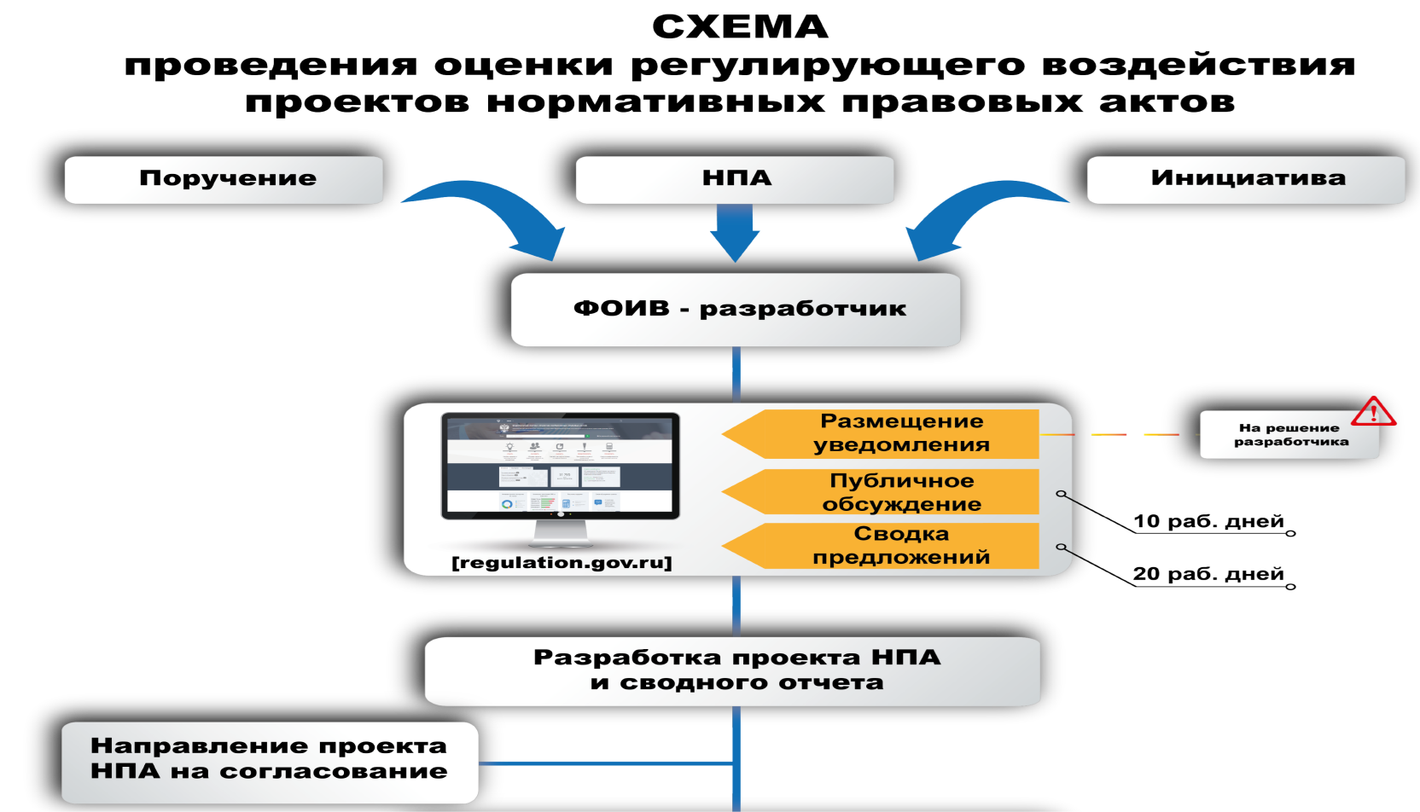
Публичное обсуждение 10-20 дней
Сводка предложений 7-10 дней
Подготовка заключения ОРВ (Минэкономразвития)
Размещение на портале – 3 дня
Направление заключения ОРВ в Минюст и в Правительство для принятия решения об учете
Размещение проекта акта

Slide 18
Подготовка предложений к заседаниям Комиссии Правительства РФ по законопроектной деятельности в рамках рассмотрения проектов отзывов и заключений, а также вопросов включенных в повестку заседания Госдумы РФ
Комиссия Правительства РФ по законопроектной деятельности
Рассматривает проекты отзывов и заключений Правительства РФ на законопроекты;
Определяет позицию Правительства РФ по законопроектам, включенным в повестку заседания Госдумы
Аппарат РСПП
Ежемесячный Календарь рассмотрения вопросов Государственной Думой
Обзор законодательства РСПП
Сводное задание на мониторинг законодательства
Предложения по позиции РСПП, а также, при необходимости, поправкам к законопроектам
КОМИТЕТЫ И КОМИССИИ РСПП

Slide 19
Информационное обеспечение мониторинга
Региональные отделения РСПП
Отраслевые ассоциации – члены РСПП
Аппарат РСПП
Планы законопроектной деятельности Правительства РФ, Примерные программы законопроектной работы Госдумы РФ
Обзоры законодательства РСПП
Информация о публичных консультациях и экспертизе НПА
Сводное задание на мониторинг
Статьи и хроника мониторинга
КОМИТЕТЫ И КОМИССИИ РСПП
Сайт РСПП
Журнал «Бизнес России»

Slide 20
Трансформация делового климата (ТДК)
В 2018 году Минэкономразвития России разработан масштабный проект «Трансформация делового климата» (принят распоряжением Правительства Российской Федерации 17 января 2019 г. № 20-р)
ТДК – это комплексный план мероприятий по приоритетным направлениям предпринимательской деятельности, обновляющийся два раза в год, исходя из приоритетов бизнеса.
Цель ТДК – снятие существующих нормативных ограничений при ведении бизнеса, в том числе устранение избыточных, устаревших и противоречащих друг другу требований, содержащихся в федеральных нормативных правовых актах.

Slide 21
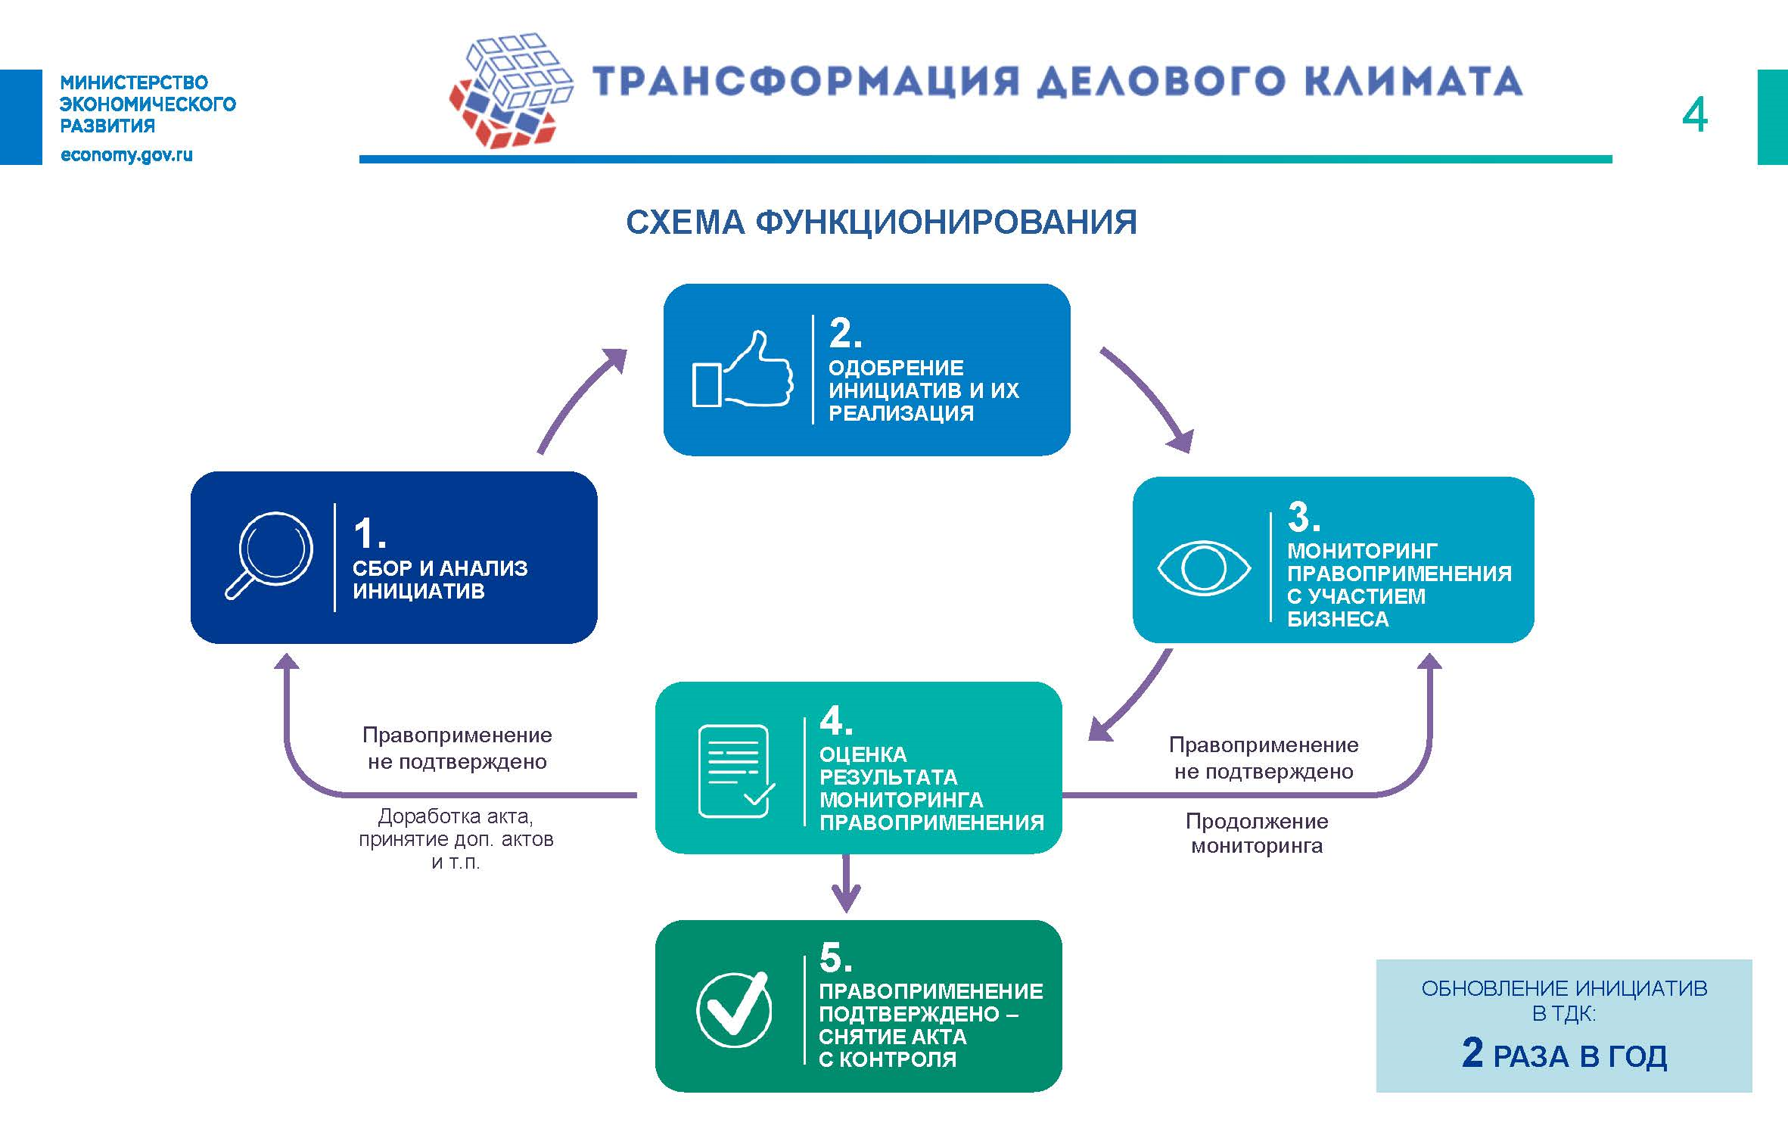

Slide 22
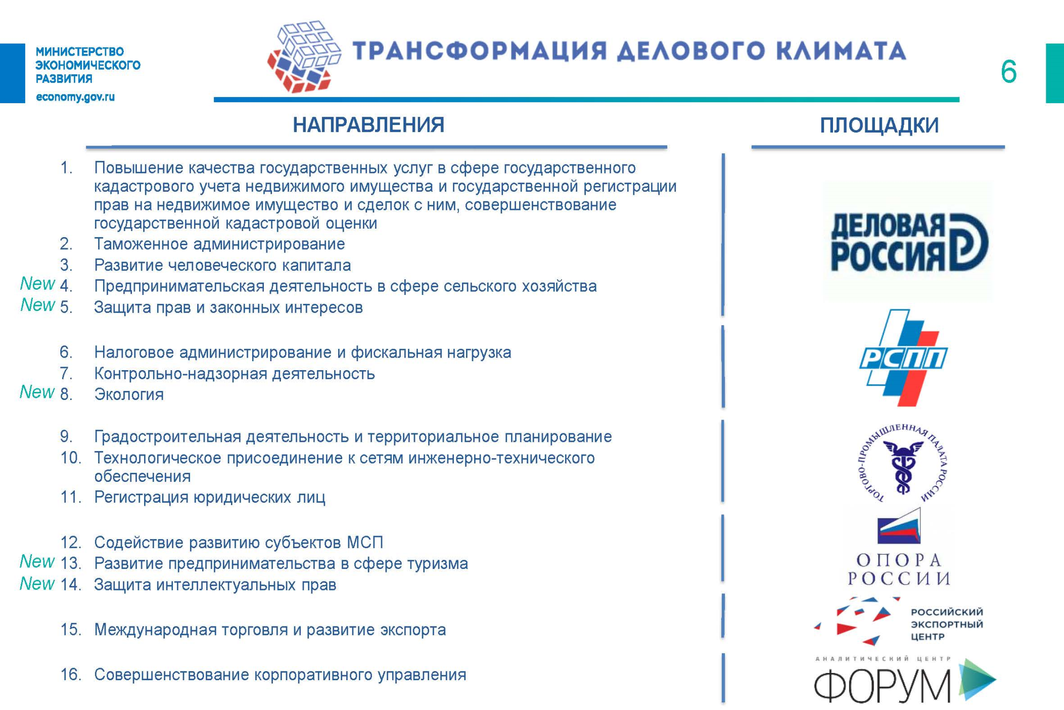


Slide 23


Участники реформы КНД
39 органов власти
разрабатывают проекты новых НПА
Оценивают проекты и дают по доработке
Принято новое регулирование
Оценивают проекты и дают комментарии по д
оработке
Оценивают проекты и дают комментарии по доработке
Более 40 отраслевых рабочих групп от бизнеса и госорганов
Правительственная комиссия по проведению административной реформы
снимает разногласия
оценивают проекты и дают комментарии
Федеральные законы О госконтроле(надзоре) и муниц. Контроле и Об обязательных требованиях 1 июля 2020г.

Slide 24
Факторы улучшения взаимодействия с бизнесом
- Фактор доступности информации о деятельности органов власти на всех стадиях принятия решений;
- Наличие и использование эффективных процедур общественной экспертизы;
- Непрерывный мониторинг правоприменительной практики в сфере предпринимательства;
- Надлежащее качество подготовки предложений, проектов, инициатив, разработанных ассоциациями и бизнес-объединениями;
Спасибо и удачи всем!

